Slide 1
Проект бюджета
Лужского муниципального района Ленинградской области
на 2023 год и на плановый период 2024 и 2025 годов

Slide 2
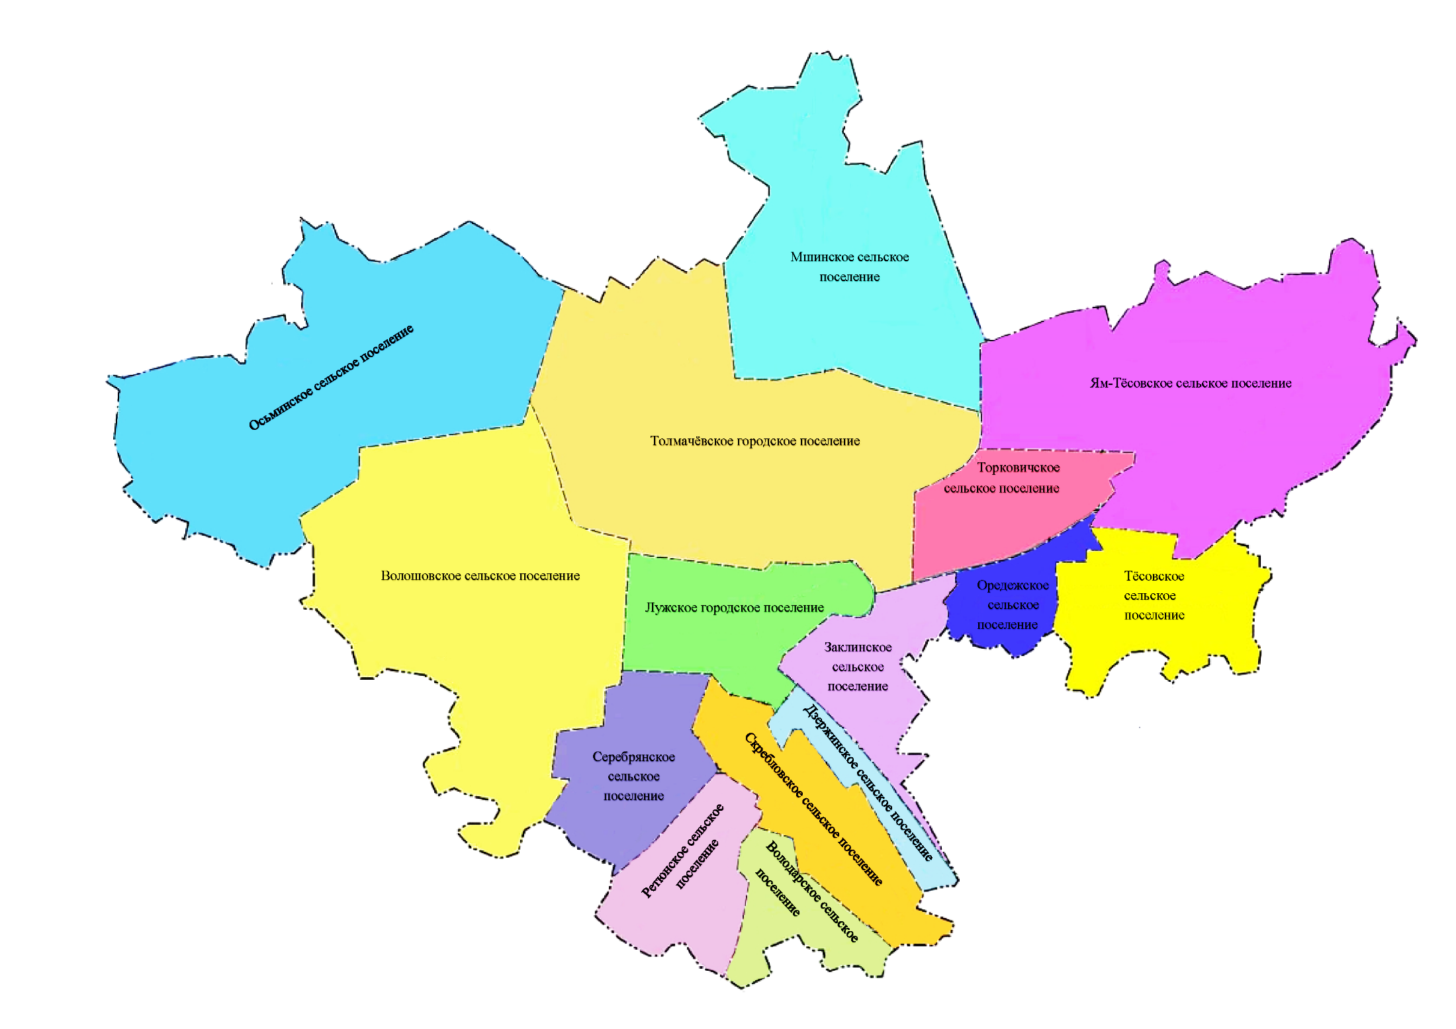
Лужский муниципальный район
Численность населения – 67 523 чел.
Площадь территории – 6 006,4 кв. км

Slide 3
Основные понятия и термины
БЮДЖЕТ форма образования и расходования денежных средств, предназначенных для финансового обеспечения задач и функций государства и местного самоуправления
ДОХОДЫ БЮДЖЕТА поступающие в бюджет денежные средства
РАСХОДЫ БЮДЖЕТА выплачиваемые из бюджета денежные средства
ДЕФИЦИТ БЮДЖЕТА превышение расходов бюджета над его доходами
ПРОФИЦИТ БЮДЖЕТА превышение доходов бюджета над его расходами
Отчетный финансовый год - год, предшествующий текущему финансовому году
Текущий финансовый год - год, в котором осуществляется исполнение бюджета, составление и рассмотрение проекта бюджета на очередной финансовый год (очередной финансовый год и плановый период)
Очередной финансовый год - год, следующий за текущим финансовым годом
Плановый период - два финансовых года, следующие за очередным финансовым годом
временный кассовый разрыв - прогнозируемая в определенный период текущего финансового года недостаточность на едином казначейском счете или на едином счете бюджета денежных средств, необходимых для осуществления перечислений из бюджета
бюджетные ассигнования - предельные объемы денежных средств, предусмотренных в соответствующем финансовом году для исполнения бюджетных обязательств
межбюджетные трансферты - средства, предоставляемые одним бюджетом бюджетной системы Российской Федерации другому бюджету бюджетной системы Российской Федерации

Slide 4
Основные параметры проекта бюджета Лужского муниципального района
Показатели | 2022 год* (Первоначальный бюджет ), тыс. руб. | Проект 2023 год, тыс. руб. | Темп роста, % | Проект 2024 год, тыс. руб. | Темп роста, % | Проект 2025 год, тыс. руб. | Темп роста, %
ДОХОДЫ (всего), в том числе | 2 369 940,6 | 2 639 047,3 | 111,4 | 2 562 754,7 | 97,1 | 2 550 570,9 | 99,5
собственные | 1 072 172,4 | 1 220 824,3 | 113,9 | 1 167 471,5 | 95,6 | 1 254 290,4 | 107,4
безвозмездные | 1 297 768,2 | 1 418 223,0 | 109,3 | 1 395 283,2 | 98,4 | 1 296 280,5 | 92,9
РАСХОДЫ | 2 375 119,1 | 2 680 166,3 | 112,8 | 2 574 505,1 | 96,1 | 2 562 897,7 | 99,5
в т.ч. условно утвержденные |  |  |  | 29 981,2 |  | 66 871,5
ДЕФИЦИТ (-) | - 5 178,5 | - 41 119,0 |  | -11 750,4 |  | - 12 326,8
% к собственным доходам | 0,6% | 7,3% |  | 2,0% |  | 2,0%
*Решение Совета депутатов ЛМР от 21.12.2021 № 125

Slide 5
Цели и задачи бюджетной политики Лужского муниципального района на 2023 год и на плановый период 2024 и 2025 годов
Стратегическая приоритизация расходов и развитие принципов проектного управления
Ограничение роста муниципального долга Лужского муниципального района
Повышение эффективности управления бюджетными расходами
1
2
3

Slide 6
Доходная часть бюджета Лужского муниципального района
тыс. руб.
2 369 940,6
2 639 047,3
2 562 754,7
*Решение Совета депутатов ЛМР от 21.12.2021 № 125

Slide 7
Структура налоговых доходов бюджета Лужского муниципального района
Наименование вида доходов | 2022 год* (Первоначаль-ный бюджет), тыс. руб. | Проект 2023 год, тыс. руб. | Темп роста, % | Проект 2024 год, тыс. руб. | Темп роста, % | Проект 2025 год, тыс. руб. | Темп роста, %
Налоговые доходы, в т.ч. | 826 484,6 | 964 211,1 | 146,7 | 995 734,2 | 103,3 | 1 095 893,3 | 110,1
НДФЛ | 229 237,3 | 252 860,9 | 110,3 | 269 992,4 | 106,8 | 288 031,6 | 106,7
НДФЛ по дополнительному нормативу | 398 723,7 | 454 759,2 | 114,1 | 458 102,0 | 100,7 | 529 423,3 | 115,6
Акцизы на нефтепродукты | 13 413,1 | 15 475,5 | 115,4 | 16 143,4 | 104,3 | 16 302,9 | 101,0
Упрощенная система налогообложения | 161 660,0 | 214 950,4 | 133,0 | 224 314,2 | 104,4 | 233 879,3 | 104,3
Единый налог на вмененный доход | 0,0 | 0,0 |  | 0,0 |  | 0,0
Единый сельскохозяйственный налог | 135,5 | 146,0 | 107,7 | 148,2 | 101,5 | 150,5 | 101,6
Налог, взимаемый в связи с применением патентной системы налогообложения | 13 325,0 | 15 749,1 | 118,2 | 16 694,0 | 106,0 | 17 695,7 | 106,0
Государственная пошлина | 9 990,0 | 10 270,0 | 102,8 | 10 340,0 | 100,7 | 10 410,0 | 100,7
НАЛОГОВЫЕ ДОХОДЫ – занимают центральное место в системе доходов любого бюджета бюджетной системы. К ним относятся предусмотренные налоговым законодательством Российской Федерации федеральные, региональные и местные налоги и сборы, а также пени и штрафы. Налоговые доходы разграничиваются между бюджетами различных уровней бюджетной системы в соответствии с налоговым и бюджетным законодательством. Налоговый кодекс Российской Федерации устанавливает федеральные, региональные и местные налоги и сборы, а также специальные налоговые режимы. Разграничение федеральных налогов между бюджетами различных уровней бюджетной системы производится на основе нормативов (процентных) отчислений. При этом данные нормативы закреплены в Бюджетном кодексе и являются едиными и постоянными для бюджетов различных уровней бюджетной системы Российской Федерации.
*Решение Совета депутатов ЛМР от 21.12.2021 № 125

Slide 8
*Решение Совета депутатов ЛМР от 21.12.2021 № 125

Slide 9
Налоги на совокупный доход
*Решение Совета депутатов ЛМР от 21.12.2022 № 125

Slide 10
Структура неналоговых доходов бюджета Лужского муниципального района
Наименование вида доходов | 2022 год* (Первонача- льный бюджет), тыс. руб. | Проект 2023 год, тыс. руб. | Темп роста, % | Проект 2024 год, тыс. руб. | Темп роста, % | Проект 2025 год, тыс. руб. | Темп роста, %
Неналоговые доходы, в т.ч. | 48 112,6 | 52 334,2 | 108,8 | 49 885,7 | 95,3 | 49 871,4 | 99,9
Доходы в виде прибыли, приходящейся на доли в уставных капиталах хозяйственных товариществ и обществ, или дивидендов по акциям, принадлежащим муниципальным районам | 300,0 | 120,0 | 40,0 | 110,0 | 91,7 | 100,0 | 90,9
Аренда земли | 18 600,0 | 21 100,0 | 114,3 | 21 100,0 | 100 | 21 100,0 | 100
Аренда имущества | 4 647,4 | 4 647,4 | 100 | 4 647,4 | 100 | 4 647,4 | 100
Платежи от государственных и муниципальных унитарных предприятий | 800,0 | 230,0 | 28,8 | 235,0 | 102,2 | 240,0 | 102,1
Прочие доходы от использования имущества и прав, находящихся в государственной и муниципальной собственности | 1 750,8 | 3 057,9 | 174,6 | 2 420,1 | 79,1 | 2 420,1 | 100
Платежи при пользовании природными ресурсами | 4 711,6 | 7 852,7 | 166,7 | 7 852,7 | 100 | 7 852,7 | 100
Продажа земли | 12 892,8 | 12 892,8 | 100 | 12 892,8 | 100 | 12 892,8 | 100
Продажа имущества | 3 625,0 | 2 000,0 | 55,2 | 200,0 | 10 | 200,0 | 100
Штрафы, санкции, возмещение ущерба | 785,0 | 433,4 | 55,2 | 427,7 | 98,7 | 418,4 | 97,8
Неналоговые доходы–доходы от использования и продажи имущества, находящегося в государственной или муниципальной собственности; средства, полученные в результате применения мер гражданско-правовой, административной и уголовной ответственности, в т.ч. штрафы, конфискации, компенсации, а также средства, полученные в возмещение вреда, причиненного Российской Федерации, субъектам Российской Федерации, муниципальным образованиям, и иные суммы принудительного изъятия; иные неналоговые доходы.
*Решение Совета депутатов ЛМР от 21.12.2021 № 125

Slide 11
Неналоговые доходы
*Решение Совета депутатов ЛМР от 21.12.2021 № 125

Slide 12
НОВАЦИИ: ЦЕЛЕВОЙ ПОРЯДОК ИСПОЛЬЗОВАНИЯ
ЭКОЛОГИЧЕСКИХ ПЛАТЕЖЕЙ с 01.09.2022
с 1 сентября 2022 года установлен целевой порядок использования экологических платежей (от 30.12.2021 № 446-ФЗ)
Комитет Ленинградской области по обращению с отходами
Комитет по охране, контролю и регулированию использования объектов животного мира Ленинградской области
Муниципальные образования
Мероприятия
Мероприятия
Мероприятия
Комитет по природным ресурсам Ленинградской области
формирует План мероприятий
Направляет на согласование План мероприятий
Направляет согласованный План мероприятий
Проблемы:
неналоговые доходы зачисляются в бюджеты муниципальных районов
расходы должны осуществляться из бюджетов городских и сельских поселений
Министерство природных ресурсов и экологии Российской Федерации

Slide 13
Структура доходов бюджета Лужского муниципального района
БЕЗВОЗМЕЗДНЫЕ ПОСТУПЛЕНИЯ –
дотации, субсидии, субвенции и иные межбюджетные трансферты, полученные из других бюджетов бюджетной системы Российской Федерации; безвозмездные поступления от физических и юридических лиц, в том числе добровольные пожертвования.
ДОТАЦИИ -
средства, предоставляемые бюджету другого уровня бюджетной системы на безвозмездной и безвозвратной основе без установления направлений и (или) условий их использования.
СУБВЕНЦИИ -
средства, предоставляемые бюджету другого уровня бюджетной системы для исполнения переданных государственных полномочий.
СУБСИДИИ -
средства, предоставляемые бюджету другого уровня бюджетной системы в целях софинансирования расходных обязательств муниципальных образований.

Slide 14
ОСНОВНЫЕ Подходы к формированию местного бюджета на 2023-2025 годы
1
Соблюдение уровня оплаты труда отдельных категорий работников бюджетной сферы в целях реализации Указа Президента Российской Федерации от 7 мая 2012 года № 597 «О мероприятиях по реализации государственной социальной политики»
2
Индексация с 1 сентября 2023 года на 109,019% расчетной величины, применяемой для расчета должностных окладов работников муниципальных учреждений
3
Индексация с 1 января 2023 года на 9% расходов на оплату коммунальных услуг
4
Расходы на закупку товаров, работ и услуг, предоставление субсидий юридическим лицам и некоммерческим организациям, софинансирование субсидий, а также уплата налога на имущество и земельного налога не выше уровня 2022 года

Slide 15
Расходы бюджета Лужского муниципального района
2022 год*
Межбюджетные трансферты –
средства, предоставляемые одним бюджетом бюджетной системы Российской Федерации другому бюджету бюджетной системы Российской Федерации.
1 077 350,9
1 297 768,2
2023 год
*Решение Совета депутатов ЛМР от 21.12.2021 № 125

Slide 16
Расходы бюджета Лужского муниципального района по видам расходов (за счет собственных средств бюджета)
тысяч рублей
Наименование | 2022 год* |  | 2023 год |  | Темп роста, %
 | за счет местных средств | Уд. вес, % | за счет местных средств | Уд. вес, %
Всего | 1 077 350,9 | 100,0 | 1 261 943,3 | 100,0 | 117,1
Расходы на выплаты персоналу в целях обеспечения выполнения функций муниципальными органами, казенными учреждениями | 155 579,3 | 14,4 | 191 905,6 | 15,2 | 123,3
Закупка товаров, работ и услуг для муниципальных нужд | 108 932,0 | 10,1 | 107 270,8 | 8,5 | 98,5
Социальное обеспечение и иные выплаты населению | 30 212,9 | 2,8 | 37 037,7 | 2,9 | 122,6
Капитальные вложения в объекты муниципальной собственности | 3 350,8 | 0,3 | 3 244,0 | 0,3 | 96,8
Межбюджетные трансферты | 197 938,4 | 18,4 | 286 744,1 | 22,7 | 144,9
Предоставление субсидий бюджетным, автономным учреждениям и иным некоммерческим организациям | 549 724,1 | 51,1 | 599 399,8 | 47,5 | 109,0
Иные бюджетные ассигнования | 31 613,4 | 2,9 | 36 341,3 | 2,9 | 115,0
*Решение Совета депутатов ЛМР от 21.12.2021 № 125

Slide 17
Структура расходов бюджета по разделам классификации расходов (за счет собственных средств)
тыс. руб.
*Решение Совета депутатов ЛМР от 21.12.2021 № 125

Slide 18
СТРАТЕГИЧЕСКАЯ ПРИОРИТИЗАЦИЯ РАСХОДОВ И РАЗВИТИЕ ПРИНЦИПОВ ПРОЕКТНОГО УПРАВЛЕНИЯ
НАЦИОНАЛЬНЫЙ ПРОЕКТ «ОБРАЗОВАНИЕ»
всего 3 507,3 тыс. руб.
Федеральный проект «Современная школа»
1 751,6 тыс. руб., в том числе:
(ФБ – 1 056,2 тыс. руб.,
ОБ – 520,2 тыс. руб.,
МБ – 175,2 тыс. руб.)
Федеральный проект «Цифровая образовательная среда»
1 755,7 тыс. руб., в том числе:
(ФБ – 1 058,7 тыс. руб.,
ОБ – 521,4 тыс. руб.,
МБ – 175,6 тыс. руб.)
Средства областного и федерального бюджетов на участие в федеральных проектах, входящие в состав национальных проектов 3 156,5 тыс. руб.
Средства местного бюджета на участие в федеральных проектах, входящие в состав национальных проектов 350,8 тыс. руб.

Slide 19
муниципальные программы-2023 (за счет собственных средств бюджета)
Всего на реализацию программ
742 634,7
тысяч рублей

Slide 20
Межбюджетные трансферты бюджетам поселений Лужского муниципального района
*Решение Совета депутатов ЛМР от 21.12.2021 № 125

Slide 21
Источники внутреннего финансирования дефицита бюджета
2023 год
Всего источников внутреннего финансирования | 41 119,0
в том числе:
Кредиты кредитных организаций в валюте Российской Федерации, полученные муниципальными районами | 0,0
Погашение кредита от других бюджетов бюджетной системы РФ | 0,0
Изменение прочих остатков денежных средств бюджета района | 41 119,0
Источники финансирования дефицита бюджета -
средства, которые привлекаются для покрытия дефицита (кредиты банков, кредиты от других уровней бюджетов, кредиты финансовых международных организаций, ценные бумаги, иные источники).

Slide 22
СПАСИБО ЗА ВНИМАНИЕ!

